Slide 1
Aktuális problémák napjaink jogalkalmazásában, joggyakorlatában a bányászatot érintő ügyekben
Notes:
CÍMDIA
Ezt a diát mindig kezdődiának használjuk, a prezentáció címének megadásával.

Slide 2
I. Bevezető
Az elmúlt években a bányászati tevékenység végzésére és a termőföldek védelmére vonatkozó előírások is jelentős változásokon mentek keresztül.
Szigorodó jogalkotási tendencia:
a bányászati jog feletti szabad rendelkezési jogot szolgáló diszpozitív szabályozás helyét egyre inkább az elvárásokon alapuló, kógens előírások veszik át
a termőföld más célra történő hasznosítására vonatkozó előírások általános, ezen belül különösen az aggregátumok bányászatával kapcsolatos szabályok szigorítása
Notes:
TARTALOMEGYZÉK
Felsorolásszerűen be tudjuk mutatni az előadás fő pontjait.

Slide 3
A természeti erőforrások a nemzeti vagyon részét képezik.
Az egyre nagyobb felhasználói igény és az alapanyagok korlátozott mennyisége miatt a jogi szabályozásban mindenhol általános tendencia a protekcionizmus és a nyersanyagok feletti rendelkezés, a kitermelés feltételeinek minél szélesebb körű előírhatósága, mint hangsúlyos rendező elvek a jogi szabályozásban.

Slide 4
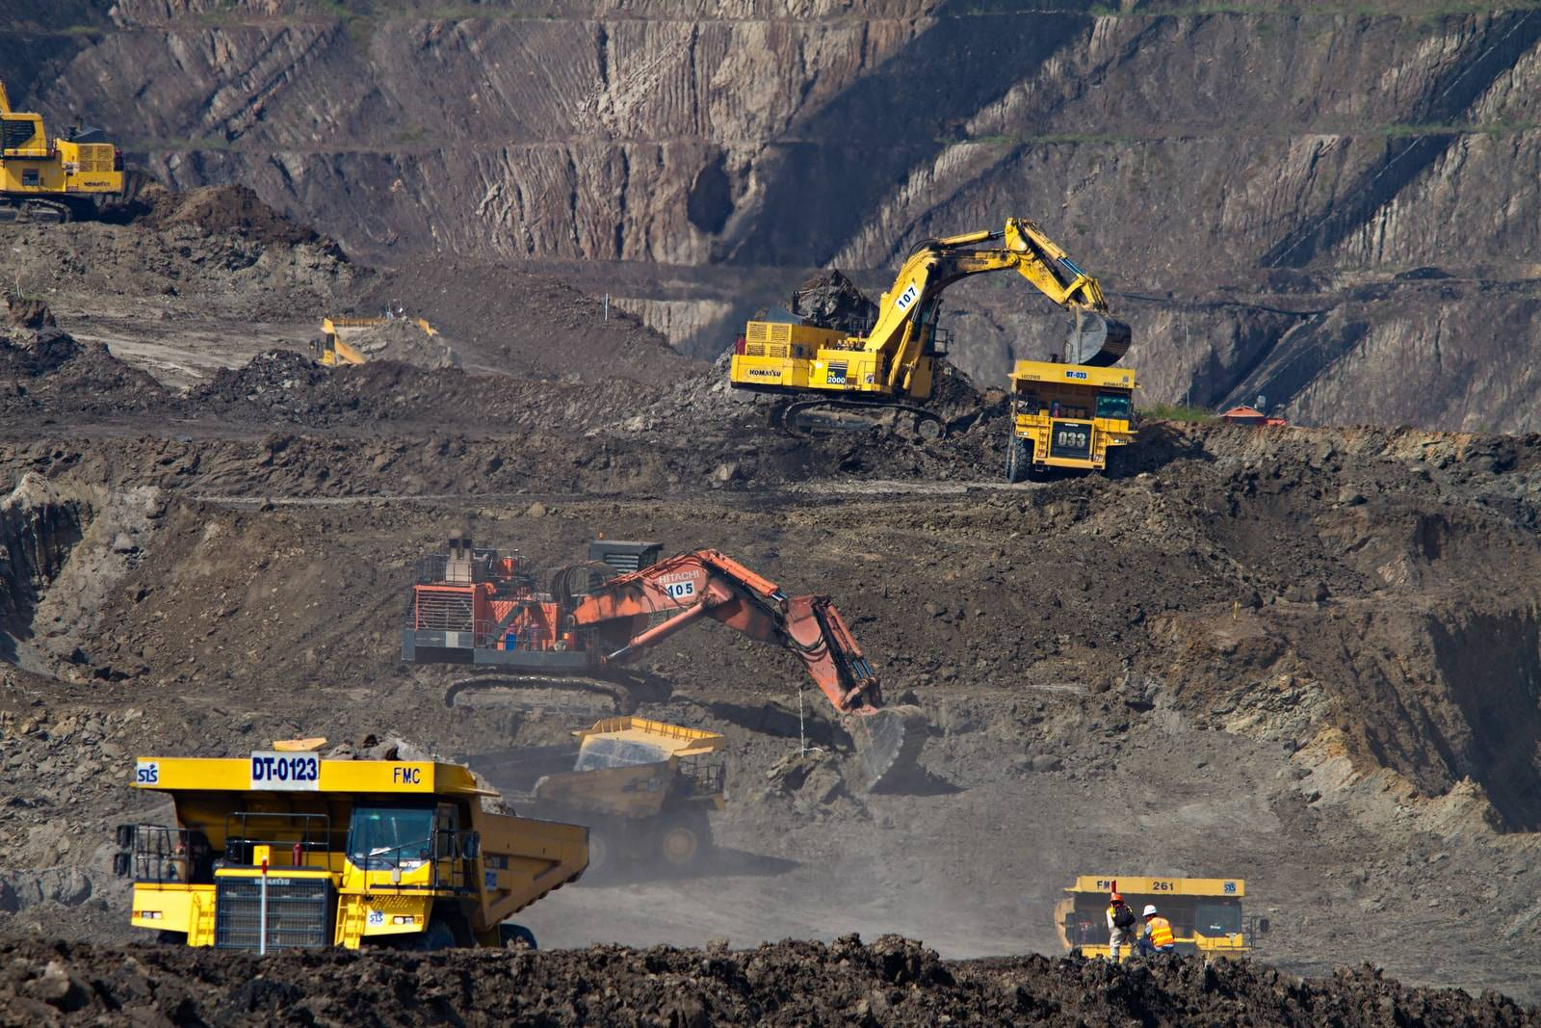
Bányászati szakigazgatás
II.1. A Bt. 27. § (6) bekezdése szerinti, kitermelésre engedélyezni kívánt haszonanyag előírt mennyisége alóli felmentés
A törvény három kategóriát állít fel, és minden esetben meghatározza azt a legmagasabb kitermelésre engedélyezett mennyiséget, amelyet a MÜT-be be kell tervezni.
Az előírthoz képest a bányafelügyelet, indokolt kérelem alapján, kisebb mennyiséget is meghatározhat.

Slide 5
Közigazgatási szakasz:
A bányavállalkozó részletes indoklással kérte a kisebb mennyiség engedélyezését külön hangsúlyt fektetve arra, miért nem minősül indokolatlan területfoglalásnak a tervezett tevékenysége.
Az elutasító határozat lényegében arra helyezte a hangsúlyt, hogy a bányavállalkozó magánérdekével szemben az állam érdeke az, hogy megfelelő mennyiségű ásványi nyersanyag álljon rendelkezésére, ebből kifolyólag ne legyenek magasak az alapanyag árak, illetve, hogy meg kell akadályozni az indokolatlan területfoglalást és az ezzel együttjáró versenytorzító hatást.
Ha valaki nem tudja ezeket a feltételeket vállalni, akkor nem köteles a bányászati jogot megtartani.

Slide 6
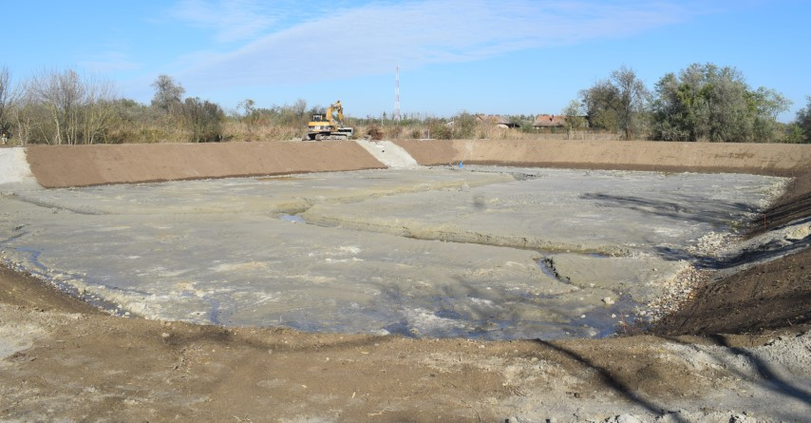
Bírósági szakasz:
Az elutasító döntéssel szemben a bányavállalkozó a közigazgatási ügyekben eljáró bírósághoz fordult, hivatkozva alapvetően arra, hogy a hatóság helytelenül mérlegelte a kérelem indokolásában előadott, működésével, a bánya adottságaival, a gazdasági és piaci viszonyokkal kapcsolatban előadott érveket.
A mérlegelési jogkörben hozott döntések bírósági felülvizsgálatának lehetősége korlátozott.
A kialakult bírói gyakorlatnak megfelelően
a tényállás megfelelő felderítettségét,
a következtetések okszerűségét és
az eljárási szabályoknak való megfelelést
lehet csak vizsgálni.

Slide 7
A bíróság az ítélettel helyben hagyta a bányafelügyelet döntését, az alábbi főbb indokok alapján:
a bíróság respektálta a törvénymódosítás indokát, hogy meg kell akadályozni az indokolatlan területfoglalást, álláspontjuk szerint a SZTFH döntése során, mint mérlegelési szempont ennek megfelelő döntést hozott (azt külön nem kellett bizonyítani az eljárásban, hogy a kérelmező maga indokolatlan területfoglaló-e);
a mérlegelés során nem szükségszerű, hogy a kérelemben írt indokokra alapozva adjon okszerű magyarázatot a döntésére a hatóság. Ez a követelmény általában terheli a hatóságot.

Slide 8
a bíróság véleménye szerint a hatóság a döntés indokolása szerint vizsgálta a bányavállalkozó érveit, azonban nem értett velük egyet, de döntését egyébként okszerűen indokolta;
a hatóságnak nem kötelessége egyetérteni, a jogszerűen meghozott döntését magát a bíróság nem bírálhatja felül;
a hatóságnak nem azt kellett a határozatában megindokolnia, hogy miért a fő szabályt alkalmazta, az igényelt volna külön érvelést, ha eltérést engedett volna az előírás alól.

Slide 9
Összegzés:
A Bt. speciális mérlegelési szempontokat a 27. § (6) bekezdés esetén nem tartalmaz.
Így, mivel a helyes mérlegelés eredményeként jogszerűen hozott döntés maga a bíróság által nem felülbírálható, a jogorvoslat a hatóság és a bányavállalkozó tartalmi egyet nem értése esetén nem nyújt valódi lehetőséget a felülvizsgálatra.
Éppen ezért indokolt lenne ha a Bt. A mérlegelési jogkör gyakorlása mellett megfelelő értékgaranciális rendelkezéseket is tartalmazna, hogy mikor nem lehet pl. megtagadni (önhibán kívüliség, kedvezőtlen piaci helyzet, stb.) a kérelem teljesítését.

Slide 10
II.2. Bt. 30. § (4) bekezdése szerinti bányajáradék pótlás
Ha az építőipari nyers- és alapanyagot kitermelő bányavállalkozó 6 hónapot meghaladóan nem végez kitermelést, az ezt követő első félévben a kieső bányajáradék pótlására a bányatelek kitermelhető ásványvagyon értéke 0,5‰-nek megfelelő összeget kell fizetnie, amely a második félévtől, félévenként további 0,5‰-kel növekszik
A rendelkezés arra vonatkozó konkrét előírást, hogy a bányajáradék pótlására fizetendő összeg arányosítható lenne attól függően, hogy az első 6 hónapot követően mikor kerül sor a kitermelési tevékenység folytatására, nem tartalmaz.
Ilyen rendelkezés hiányában a hatóság álláspontja az, hogy a teljes 6 hónapra eső bányajáradék pótlására szolgáló összeget meg kell fizetnie a bányavállalkozónak.

Slide 11
A hatóság határozatával szemben próbapert indítottunk, arra hivatkozva, hogy a hatóság jogértelmezése a rendelkezés jelen állapotában sértheti a jogbiztonság, azon belül a normavilágosság követelményét, továbbá még ha a bíróság osztaná is a hatóság álláspontját, a Bt. érintett rendelkezése a kétszeres értékelés és kettős adóztatás tilalmába ütközhet, ami a rendelkezés Alaptörvény-ellenességének lehetőségét vetheti fel.
A kieső bányajáradék pótlására vonatkozó fizetési kötelezettség szankciós jellegűvé válik, figyelemmel arra, hogy a kétszeresen értékelt időszakban (a kitermelés folytatását követően) e fizetési kötelezettség elveszíti a jogalkotó által vélhetően neki szánt célját: azaz már nem a kieső bányajáradék pótlását szolgálja, hiszen bányajáradékot már fizet ezen időponttól kezdve a bányavállalkozó.

Slide 12
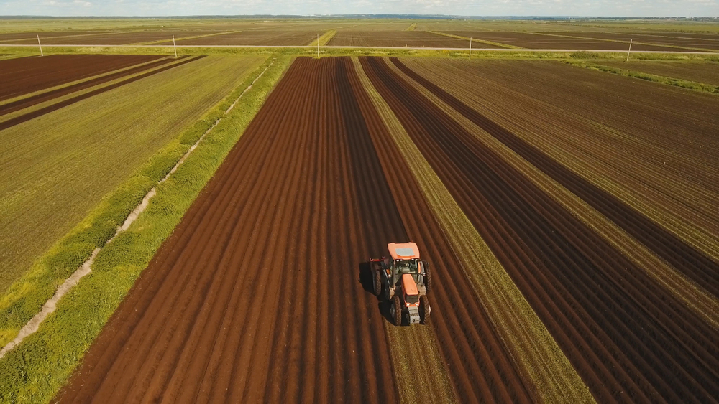
Termőföld védelem
III.1. agyag- homok- és kavicsbányászat céljára történő időleges más célú hasznosítás engedélyezése
2013. XI.1-én lépett hatályba a Tfvt. 15/B. §-a, amely az agyag-, homok- és kavicsbányászatra vonatkozóan állapított meg különös rendelkezéseket, többek között, hogy ilyen tevékenység céljából kizárólag végleges más célú hasznosítása engedélyezhető.
Ezzel párhuzamosan a törvény 9. § (3) bekezdése is úgy módosult, hogy a termőföld 15/B. §-ában meghatározott célból történő igénybevétele végleges más célú hasznosításnak minősül.

Slide 13
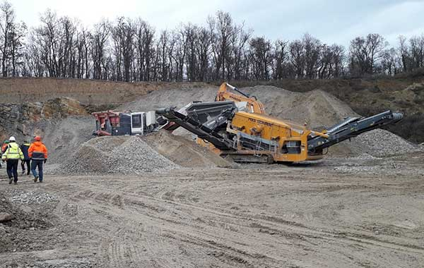
A veszélyhelyzet időszakában hozott 78/2021. (II. 19.) Korm. rendelet aztán - először ideiglenes jelleggel - újra lehetővé tette a 15/B. § szerinti más célú hasznosítást időleges jelleggel.
Indok:
A nemzetgazdaság működőképességé-nek a megőrzése céljából a nyersanyag-ellátás veszélyhelyzet időszaka alatt történő megfelelő biztosítása érdekében.
Notes:
SZÖVEGES
Szöveges sablon, amit akkor használjunk , ha fejezetcímet, alcímet és szöveges tartalmat/felsorolást szeretnénk megjeleníteni.

Slide 14
Ezt követően 2021. XII.1-i hatállyal maga a Tfvt. került módosításra, amely során a 15/B. §-ra való utalást tartalmazó utolsó mondatrész törlésre került a 9. § (3) bekezdésből.
Indok:
A törvénymódosítás indoklása szerint azért tette újra lehetővé a jogalkotó az aggregátum bányászat esetében az időleges más célú hasznosítást, mert az eredeti állapot helyreállításának vállalása „egyfajta kiegyenlítő intézkedés”, amely lehetővé teszi a termőföld védelem elveinek érvényesülését olyan módon, hogy közben egyéb jelentős társadalmi haszonnal is járó közérdekű tevékenységek végzését sem lehetetleníti el feltétlenül.
Mivel azonban párhuzamosan a 15/B. § (3) bekezdésének a megszövegezése egyidejűleg nem került módosításra 2013. XI.1-től hatályos szöveg, a Tfvt. 9. §-a és 15/B. §-a egymásnak ellentmondó rendelkezéseket tartalmaz.
A 15/B. §, hacsak nem beruházási célterület az érintett termőföld, továbbra is tiltja ugyanis az időleges más célú hasznosítást.

Slide 15
Közigazgatási szakasz:
A 2021. XII.1-i törvénymódosítást követően benyújtott kérelemre válaszul a földvédelmi hatóság a 15/B. § (3) bekezdésére hivatkozással elutasító határozatot hozott.
Bírósági szakasz:
Az ügyben indult perben, mivel a Kúria 2013.XI.1.-t követően, de 2021. XII.1-t megelőzően korlátozott precedensnek minősülő, elutasító döntést hozott azonos tényállás mellett, a kedvező jogszabálymódosítás ellenére a közigazgatási ügyben eljáró bíróság a hatóság döntését helyben hagyta.
A benyújtott felülvizsgálati kérelmet a Kúria, korábbi döntésére hivatkozással be sem fogadta, érdemben nem is vizsgálta.

Slide 16
Összegzés:
A jogszabálymódosítás ellenére agyag-, homok- és kavicsbányászat céljára nem lehet időlegesen más célú hasznosítási engedélyt szerezni, akkor sem, ha a bányavállalkozónak a környezetvédelmi engedély előírásának megfelelően kötelező a tájrendezés részeként az eredeti terepszintre történő feltöltés (lsd. Dél-pesti bányák).

Slide 17
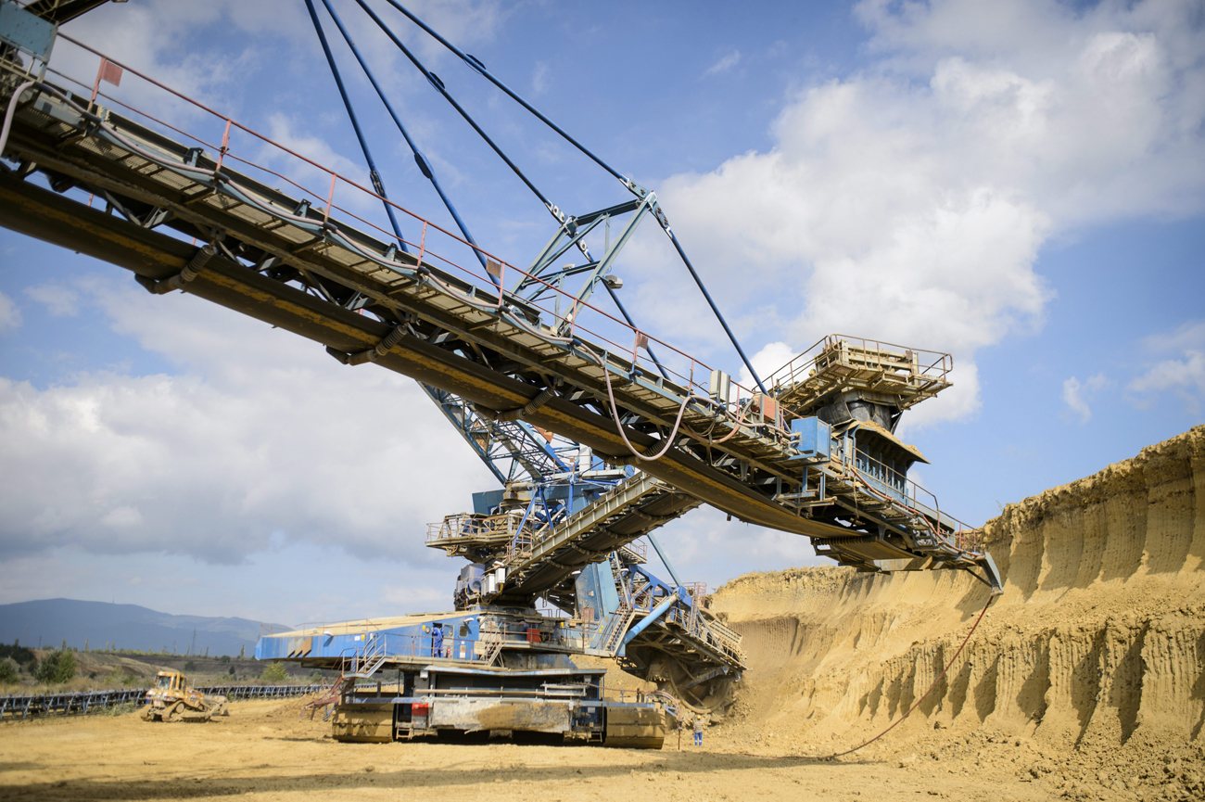
III.2. Osztályba sorozást követő más célú hasznosítás szabályainak a változása
Az indokolás szerint a visszaélések elkerülése érdekében 2023. VII.1-i hatállyal a Tfvt. 11. §-a úgy módosult, hogy ha az osztályba sorozás eredményeként az átlagosnál jobb minőségű termőföld minősége átlagosra vagy gyengébbre változott, akkor a következő 5 évben nem lehet más célú hasznosítást engedélyezni.
Kivételt csak a beruházási célterületnek minősített termőföld képez.

Slide 18
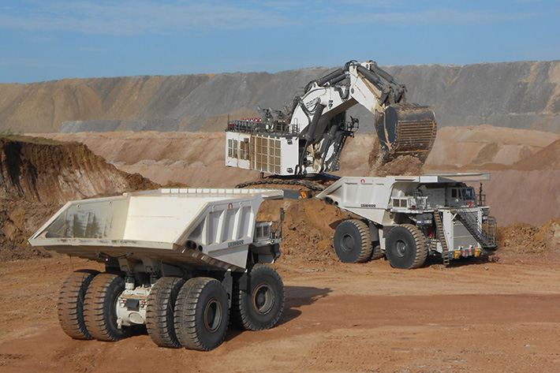
Közigazgatási szakasz:
A kérelem a jogszabályváltozást követően került beadásra. A tényállás szerint a földtulajdonos kezdeményezésére az osztályba sorozásra még a törvénymódosítás hatályba lépését megelőzően került sor és a kivonást nem ő, hanem a bányavállalkozó kezdeményezte.
A hatóság a kérelmet elutasította, amely ellen a visszamenőleges jogalkalmazás tilalmára hivatkozással bírósághoz fordultunk.

Slide 19
Bírósági szakasz:
A közigazgatási perben eljáró bíróság a Tfvt. 11. § (3b) bekezdés rendelkezésére és arra hivatkozással utasította el a keresetet, hogy ha a jogalkotó szándéka az lett volna, hogy átmeneti rendelkezést alkalmazzon, megtehette volna. Ennek hiányában a kérdéses rendelkezés egyértelmű utasításként, mindenkivel szemben abszolút tiltást tartalmaz.
A jogalkotó is felismerte azonban, hogy bizonyos esetekben ez túlzott mértékű szigorítás, ezért a kivételek körét 2024. I.1-vel úgy bővítette, hogy kiterjesztette a helyhez kötött beruházásokra, amelyek között a bányaüzem is szerepel.

Slide 20
IV. Egyéb változások
Irodánk elnevezése 2024.05.31-vel megváltozik. Új nevünk: JB & Partners Ügyvédi Iroda (hivatalos cégnév: Jean, Bihary, Fehér és Vizsy Ügyvédi Iroda.
Honlap: www.jbpartners.hu
E-mail címek: jean@jbpartners.hu, bihary@jbpartners.hu, feher@jbpartner.hu, vizsy@jbpartners.hu, garadnai@jbpartners.hu
A korábbi, ecovis.hu kiterjesztésű elektronikus levelezési címek még 1 évig tovább fognak élni.
Vonalas telefonos elérhetőségünk változatlan (06-1/4391166)
Mobiltelefonos elérhetőségeink szintén változatlanok.
A bányajog blog a www.jbpartners.hu honlapon lesz változatlan tartalommal elérhető.

Slide 21
Köszönjük a bizalmat!
Jó szerencsét!
Dr. Jean Kornél
Ügyvéd
kornel.jean@ecovis.hu
+36 20 9 321896
https://ecovis.hu/blogok/banyajog
Notes:
ZÁRÓDIA_1
Ezen a dián tudjuk feltüntetni a záráskor elmondott, de fontos, kiemelendő információkat. (pl. kedvezményes lehetőségek)

